Slide 1
PJ说明文档

Slide 2
PJ内容
画地图，具体来说需要读入地图数据然后用线条等要素绘制出来
可以是任意地区的地图数据
算法要求需要实现两点间沿地图道路的最短路
可以只是地图数据中有的点（基础功能）
也可以是任取两点（附加功能）
可以额外考虑道路通行限制，如只走主干道或者车辆和行人差异
其他额外功能可以自行发挥
算法层面包括最近邻搜索、最短路优化等
地图功能也算但相对不注重

Slide 3
注意事项
前端不作语言要求，但后端需要使用C++编写
只给出基于html和C++交互的方式，可以自行学习Qt等
可以使用大模型辅助或是使用开源代码，需要在报告中注明
我们将其和手写代码同等对待，不会扣分或加分
额外功能不要过多在前端展示上花时间，可以专注算法上的实现

Slide 4
时间表（检查完成情况用）
10.30-11.10：基础知识学习，装对应环境，跑通样例代码
11.11-11.24：后端算法编写
11.25-12.8：前端UI编写
12.9-PJ结束前：额外功能实现

Slide 5
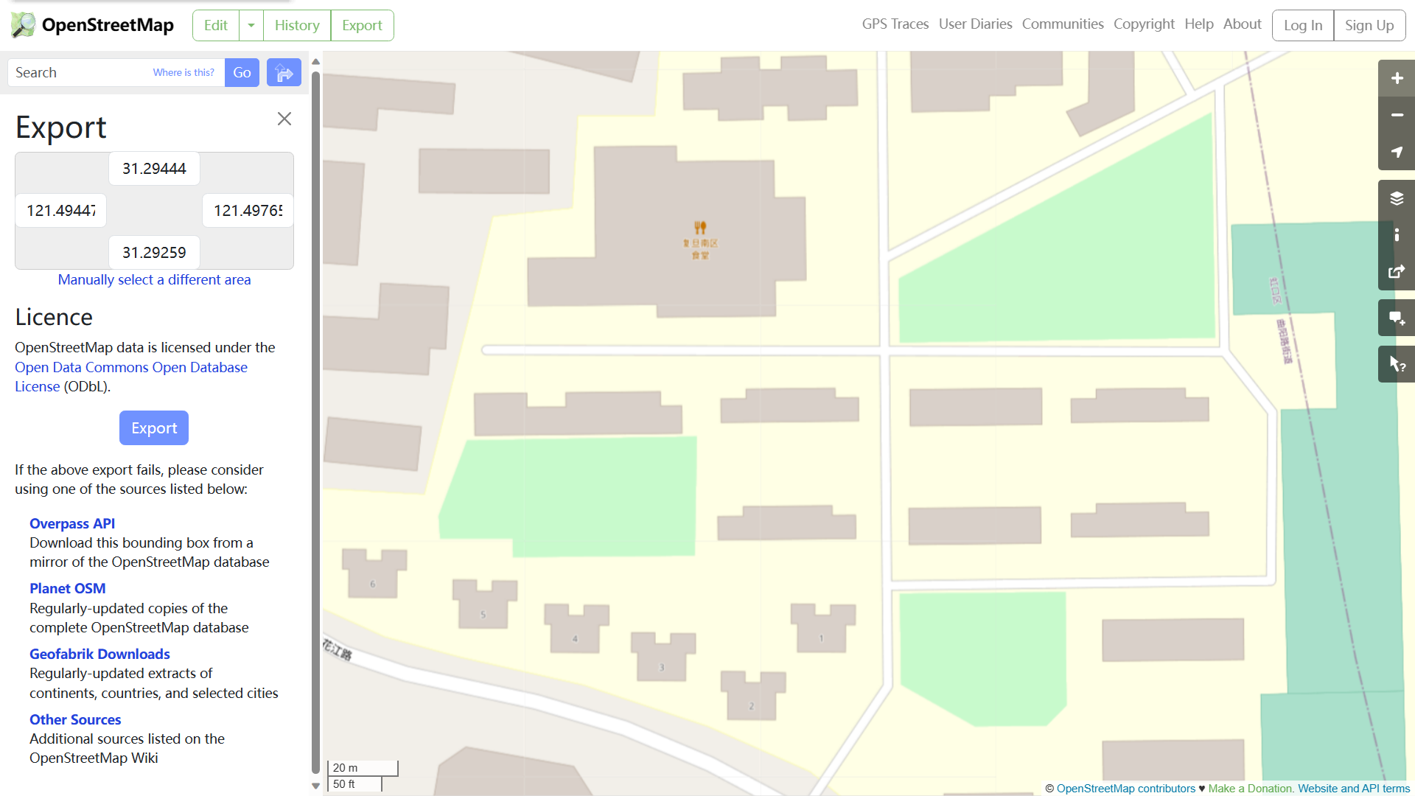
OSM数据使用说明
OpenStreetMap，简称OSM，是一个网上地图协作计划，目标是创造一个内容自由且能让所有人编辑的世界地图
包括了空间数据和属性数据

Slide 6
OSM地图数据包含什么信息
https://wiki.openstreetmap.org/wiki/Beginners_Guide_1.3
Elements
nodes, 标记位置的节点
ways, 一系列点，用来记录道路、河流等
当这一系列点闭合时一般记录的是一块区域（area）
relation, 记录这些元素的相互关系

Slide 7
OSM地图数据包含什么信息
https://wiki.openstreetmap.org/wiki/Beginners_Guide_1.3
Tags
highway, 说明了道路的类型，如trunk, primary, secondary等
natural, 标记了自然区块，如woods, tree, water等
building, 标记了建筑
amenity, 标记了便利设施，如pub, restaurant等
……

Slide 8
数据导出
https://www.openstreetmap.org/
官网，需要科学上网
直接导出，有节点数量限制
https://overpass-api.de/api/map?bbox=minlon,minlat,maxlon,maxlat
不需要科学上网
例如121.3981,31.2447,121.6003,31.3522

Slide 9
数据格式
XML格式
eXtensible Markup Language，可扩展标记语言
和HTML一样是标准通用标记语言的一个子集
包含标签，标签中可以有属性

Slide 10
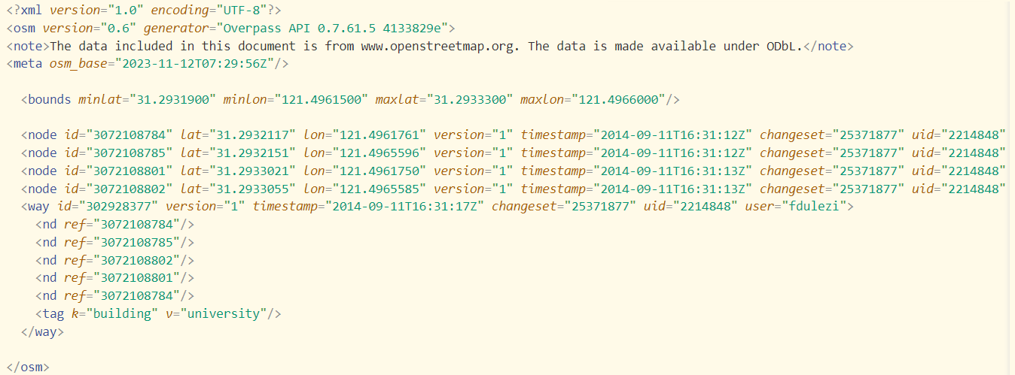
OSM数据解释
node标签
含有id和经纬度数据
way标签
含有id和其包含的node的id（在其nd子节点的ref属性中）
含有tag标签，每一个tag含有k属性和v属性，即key和value
代表了属性名为key的属性的值为value
比如这里就代表building属性的值为university

Slide 11
数据处理
C++
使用TinyXML解析库（http://sourceforge.net/projects/tinyxml/ ）
将tinystr.h、tinystr.cpp、tinyxml.h、tinyxml.cpp、tinyxmlerror.cpp、tinyxmlparser.cpp加入编译命令中
通过 #include “tinyxml.h” 使用

Slide 12

TinyXML常用函数说明
初始化一个路径为map的xml文档
并读取其内容
root为当前文档的根节点

Slide 13
TinyXML常用函数说明
TiXmlElement类中的常用函数
FirstChildElement(const char *_value)
某个节点的第一个子节点，传入的参数代表要查的标签名
例如传入“node”即获取第一个标签为node的子节点
NextSiblingElement(const char *_value)
某个节点的第一个兄弟节点，传入的参数代表同样要查的标签名
例如传入“node”即获取第一个标签为node的兄弟节点
Attribute(const char *_name)
某个节点的属性信息，传入的参数代表同样要查的属性名
例如传入“id”即获取属性名为id的值

Slide 14
简单样例展示
包括数据读取和前后端交互
具体使用方法可以参考readme和代码

